Slide 1


Java WEB
MÓDULO INTERMEDIÁRIO
JPA e Hibernate
Aula: 14/12/2019
Prof.: Ms. Paulo Barreto
Notes:
1

Slide 2
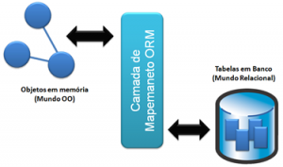
ORM : Object Relational Mapper
ORM (Object Relational Mapper) é uma técnica de mapeamento objeto relacional que permite fazer uma relação dos objetos com os dados que os mesmos representam. Ultimamente tem sido muito utilizada e vem crescendo bastante nos últimos anos. Existem ótimos ORM´s como Hibernate, NHibernate, Entity Framework e etc.

Slide 3
ORM : Object Relational Mapper
No mundo relacional prevalecem princípios matemáticos com a finalidade de armazenar e gerenciar corretamente os dados, de forma segura e se trabalha com a linguagem SQL que é utilizada para dizer o banco de dados “O QUE?” fazer e não como fazer.
Já no mundo orientado a objetos trabalhamos com classes e métodos, ou seja, trabalhamos fundamentados na engenharia de software e seus princípios que nos dizem “COMO” fazer. O ORM é justamente, a ponte entre estes dois mundos, ou seja, é ele quem vai permitir que você armazene os seus objetos no banco de dados.

Slide 4
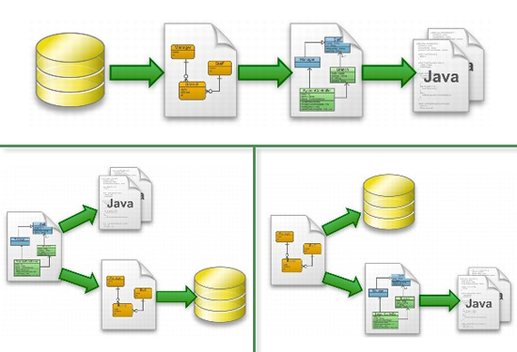
ORM : Object Relational Mapper
Para isto precisamos fazer um mapeamento dos seus objetos para as tabelas do banco de dados.

Slide 5
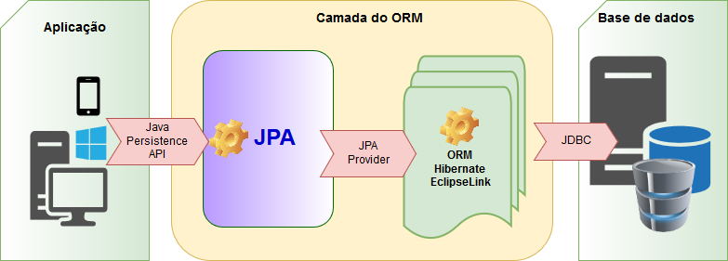
JPA - Java Persistence API
JPA é um framework leve, baseado em POJOS (Plain Old Java Objects) para persistir objetos Java. A Java Persistence API, diferente do que muitos imaginam, não é apenas um framework para Mapeamento Objeto-Relacional (ORM - Object-Relational Mapping), ela também oferece diversas funcionalidades essenciais em qualquer aplicação corporativa.

Slide 6
JPA - Java Persistence API
Atualmente temos que praticamente todas as aplicações de grande porte utilizam JPA para persistir objetos Java. JPA provê diversas funcionalidades para os programadores, como será mais detalhadamente visto nas próximas seções. Inicialmente será visto a história por trás da JPA, a qual passou por algumas versões até chegar na sua versão atual.

Slide 7
JPA - Java Persistence API
Entre as principais inclusões na JPA destacam-se:
POJOS Persistentes: Talvez o aspecto mais importante da JPA seja o fato que os objetos são POJOs (Plain Old Java Object ou Velho e Simples Objeto Java), significando que os objetos possuem design simples que não dependem da herança de interfaces ou classes de frameworks externos. Qualquer objeto com um construtor default pode ser feito persistente sem nenhuma alteração numa linha de código. Mapeamento Objeto-Relacional com JPA é inteiramente dirigido a metadados. Isto pode ser feito através de anotações no código ou através de um XML definido externamente.

Slide 8
JPA - Java Persistence API
Consultas em Objetos: As consultas podem ser realizadas através da Java Persistence Query Language (JPQL), uma linguagem de consulta que é derivada do EJB QL e transformada depois para SQL. As consultas usam um esquema abstraído que é baseado no modelo de entidade como oposto às colunas na qual a entidade é armazenada.

Slide 9
JPA - Java Persistence API
Configurações simples: Existe um grande número de características de persistência que a especificação oferece, todas são configuráveis através de anotações, XML ou uma combinação das duas. Anotações são simples de usar, convenientes para escrever e fácil de ler. Além disso, JPA oferece diversos valores defaults, portanto para já sair usando JPA é simples, bastando algumas anotações.

Slide 10
JPA - Java Persistence API
Integração e Teste: Atualmente as aplicações normalmente rodam num Servidor de aplicação, sendo um padrão do mercado hoje. Testes em servidores de aplicação são um grande desafio e normalmente impraticáveis. Efetuar teste de unidade e teste caixa branca em servidores de aplicação não é uma tarefa tão trivial. Porém, isto é resolvido com uma API que trabalha fora do servidor de aplicação. Isto permite que a JPA possa ser utilizada sem a existência de um servidor de aplicação. Dessa forma, testes unitários podem ser executados mais facilmente.

Slide 11
Hibernate
Um grande problema enfrentado pelos desenvolvedores que trabalham com linguagem orientada a objetos é o mapeamento desses objetos em banco de dados. Isso se deve a um grande número de bancos de dados, inclusive os maiores do mercado, trabalharem ainda no modelo relacional. Dessa forma, desenvolvedores necessitam criar mecanismos para converter dados em objetos e vice-versa, o que acaba desvirtuando-o do seu foco principal e da grande expectativa do cliente, que é o software final.

Slide 12
Hibernate
Algumas soluções de mercado facilitam essa conversão, dentre estas o Hibernate. O Hibernate hoje é o framework Java para mapeamento objeto relacional mais conhecido no mercado. Sua principal função é abstrair o mapeamento, economizando esforço e preocupações concernentes a tal tarefa. Com uma arquitetura simples, de fácil configuração, e com funções de fácil entendimento, o Hibernate simplifica bastante a tarefa do desenvolvedor. Na versão 3.x o Hibernate implementa a especificação JPA (Java Persistence API) através do conceito de anotações (implementada a partir do JDK5), o que facilita ainda mais o mapeamento objeto-relacional, que pode agora ser feito diretamente na classe.

Slide 13
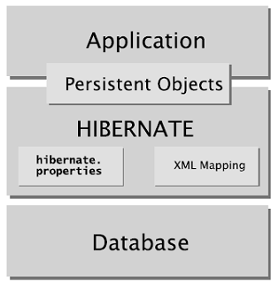
Hibernate

Slide 14
Java WEB
MÓDULO INTERMEDIÁRIO
JPA e Hibernate
Aula: 14/12/2019
Prof.: Ms. Paulo Barreto
barretuino@gmail.com
Notes:
14

